Slide 1
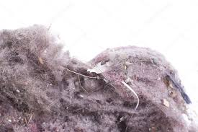
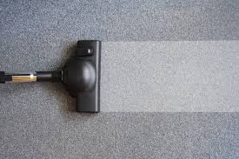
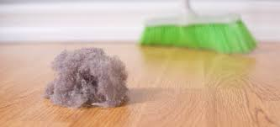
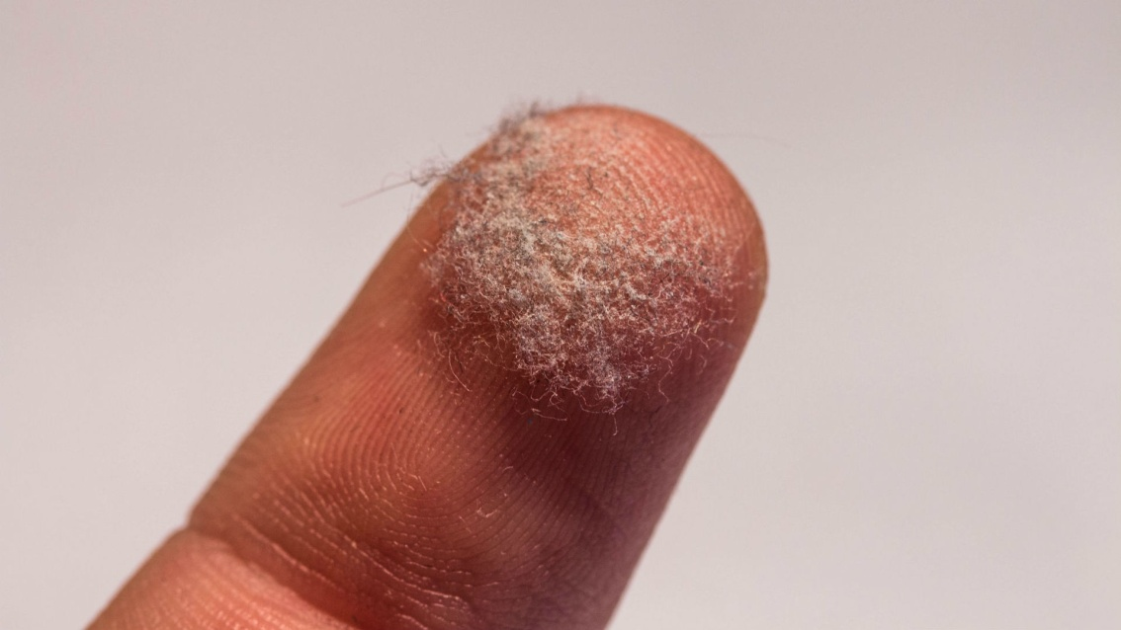
Звідки береться пил?

Slide 2
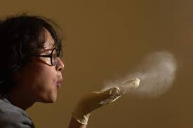
Пил — дрібні тверді частинки в повітрі, які осідають під дією власної ваги, але деякий час можуть перебувати в повітрі у зваженому стані.

Slide 3
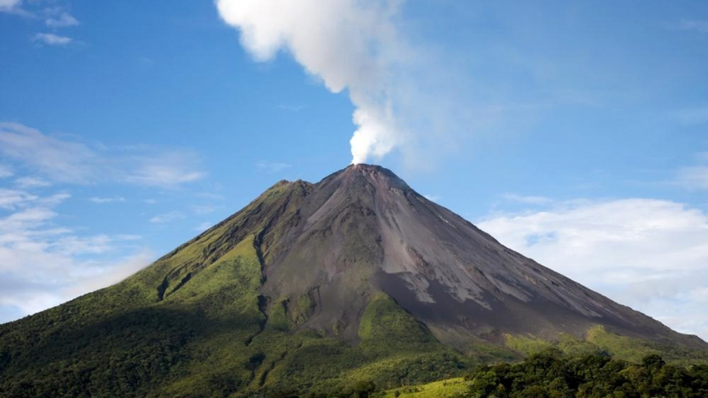
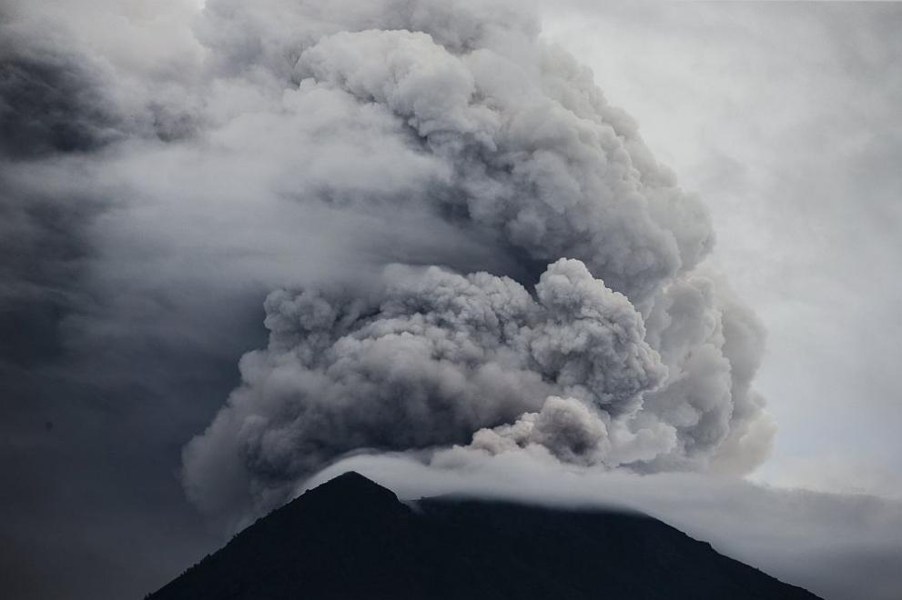
Велику роль в утворенні домашнього пилу грають вулкани. Тільки один японський вулкан Сакурадзима щороку викидає 14 мільйонів тонн пилу, який вітрами розноситься по всьому світу.

Slide 4
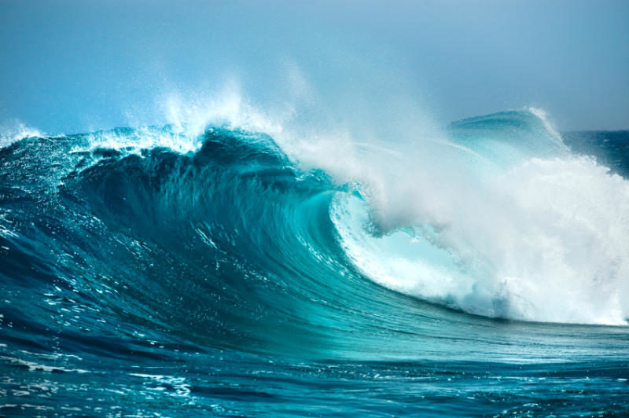
Світовий океан також вносить свій внесок в утворення пилу. Виникає на хвилях піна, яка представляє собою різноманітні мінеральні залишки, висихає на вітрі і розноситься, як і будь-який інший вид пилу.

Slide 5
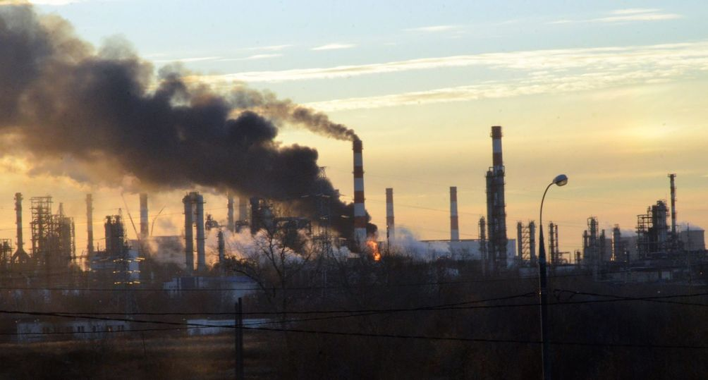
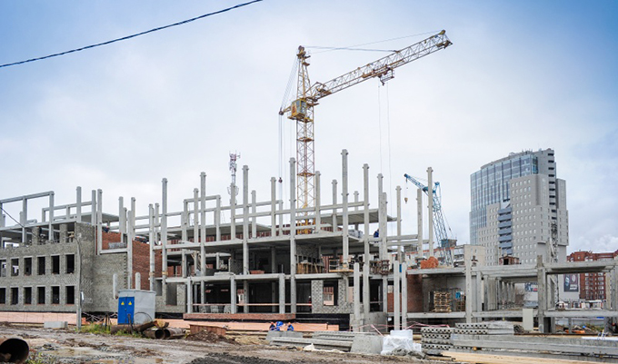
Місто – ідеальне середовище для виникнення і накопичення пилу. Робота підприємств і транспорту, будівництво та ремонт будівель є джерелом забруднення повітря і появи в ньому частинок, які потім потрапляють в кожен будинок.

Slide 6
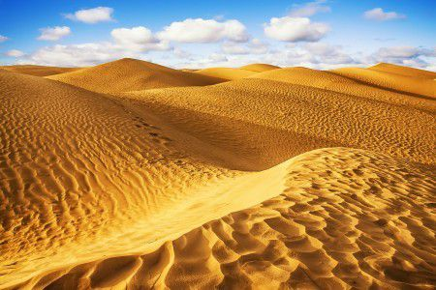
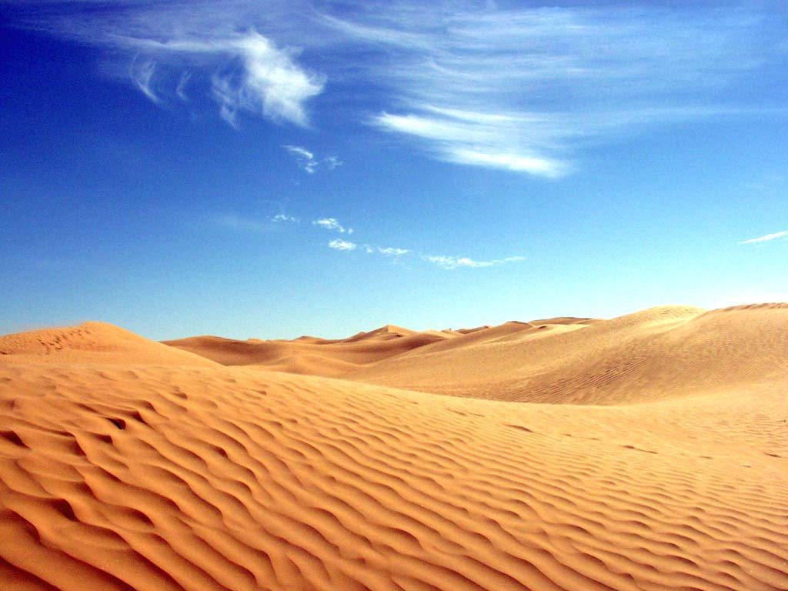
Пустелі теж є джерелом пилу. Величезна пустеля Сахара постачає пилом Центральну Америку, Росію, Україну, Англію, Австралію. Отож, не дивуйтесь, що у себе в кімнаті ви можете прибирати пил, який прибув з пустелі Сахари.

Slide 7
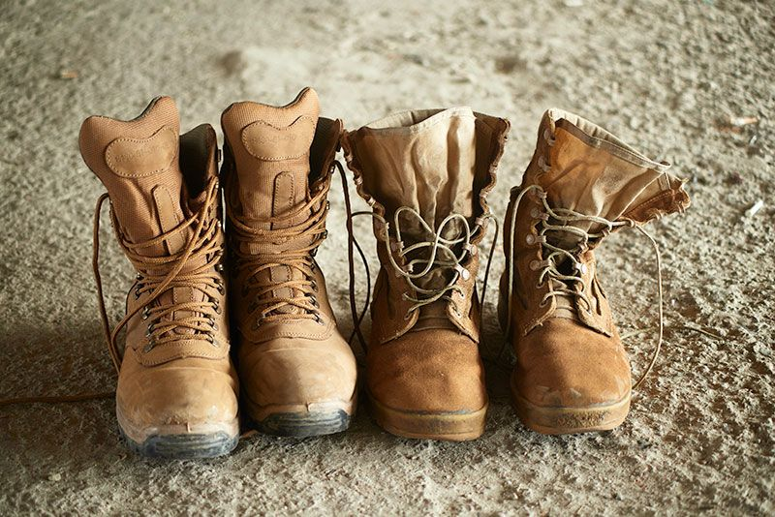
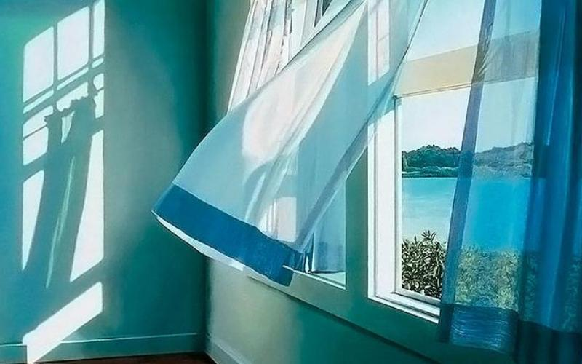
Відкрита кватирка, бруд на взутті, верхній одяг, на якому осідає велика кількість дрібних частинок – так пил окупує наше житло.

Slide 8
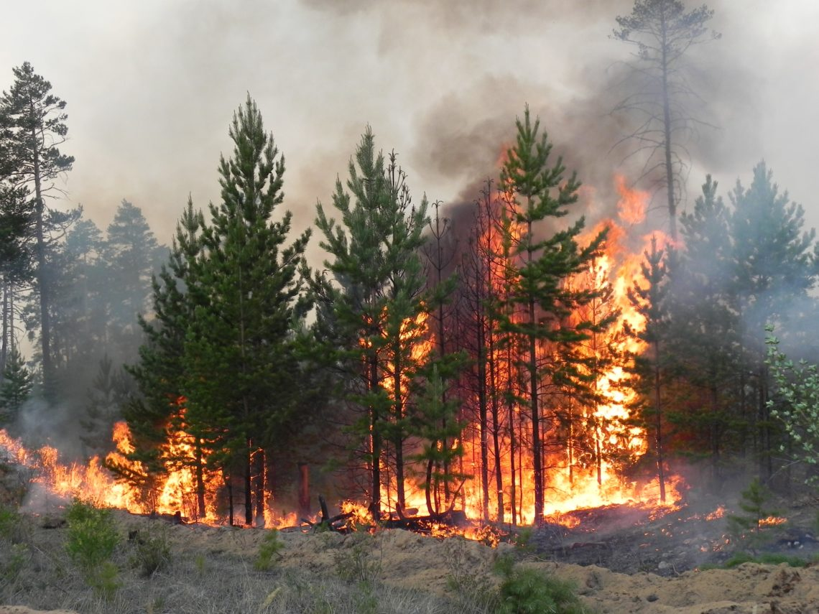
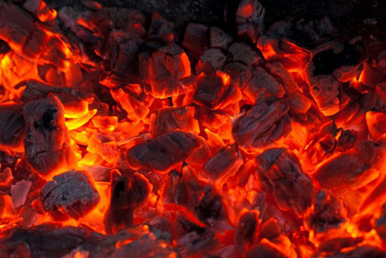
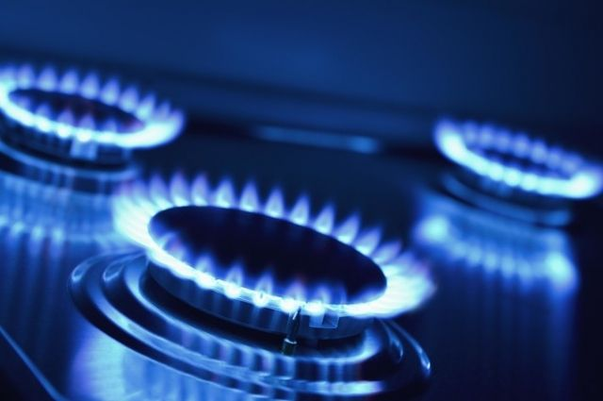
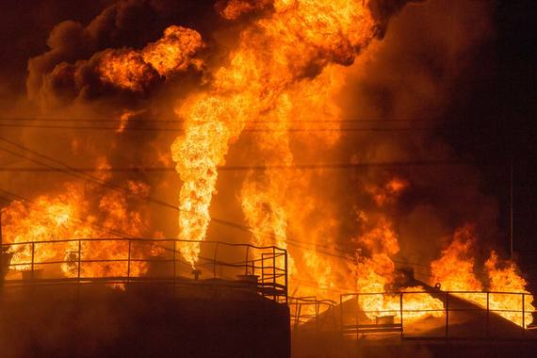
Джерелом пилу є пожежі. Пил утворюється під час спалювання палива: нафти, вугілля ,дерева,газу

Slide 9
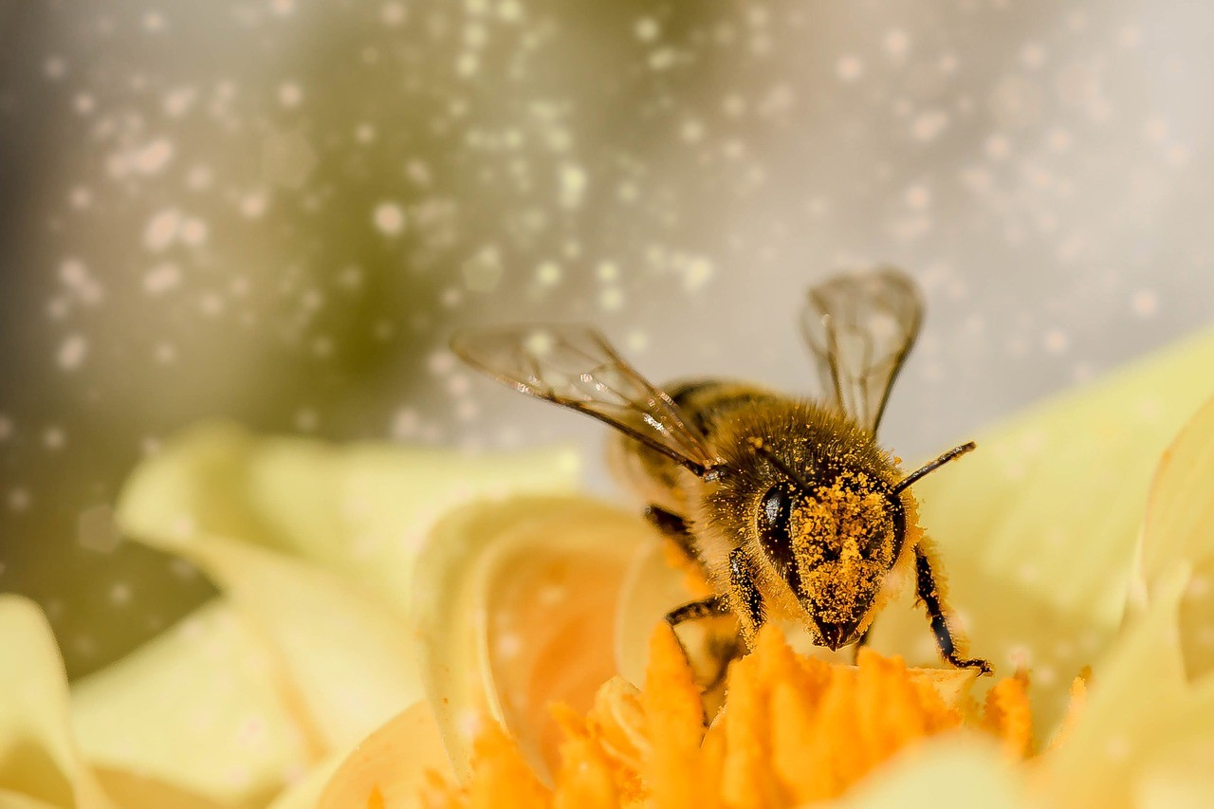
Джерелом пилу служать рослини. Їх пилок поширюється по повітрю в період активного цвітіння. Пилок рослин є причиною розвитку алергічних захворювань.

Slide 10
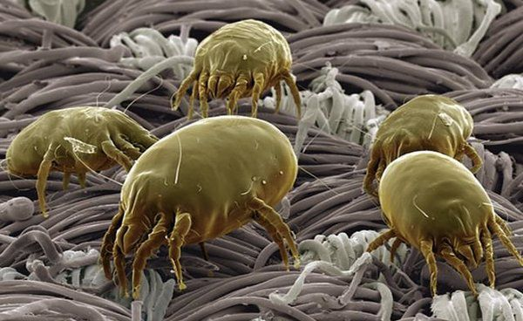
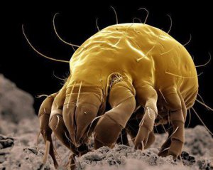
І ще один незамінний атрибут пилу — це пилові кліщі, які мешкають в кожній квартирі. Пилові кліщі — це мікроскопічні живі організми, які харчуються і живуть в пилу.

Slide 11
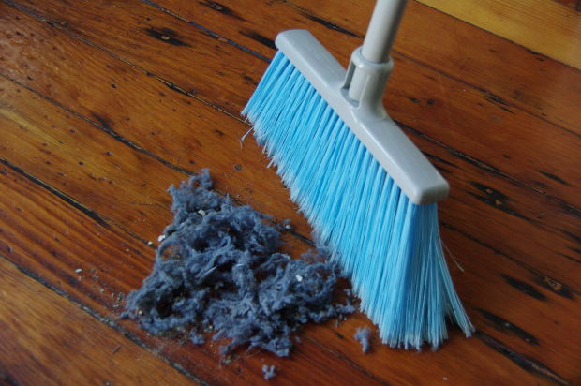
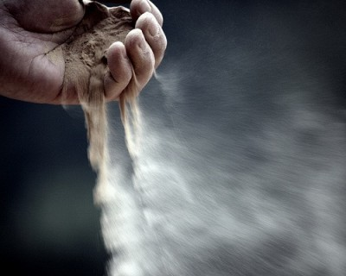
Пил – серйозний об’єкт для наукових досліджень.
На великих висотах пил практично відсутній. Ми це можемо побачити тоді, коли пролітає літак.
Не забувайте прибирати пил. Прибирання сприяє профілактиці різних алергічних реакцій, пов’язаних з пилом.

